Slide 1
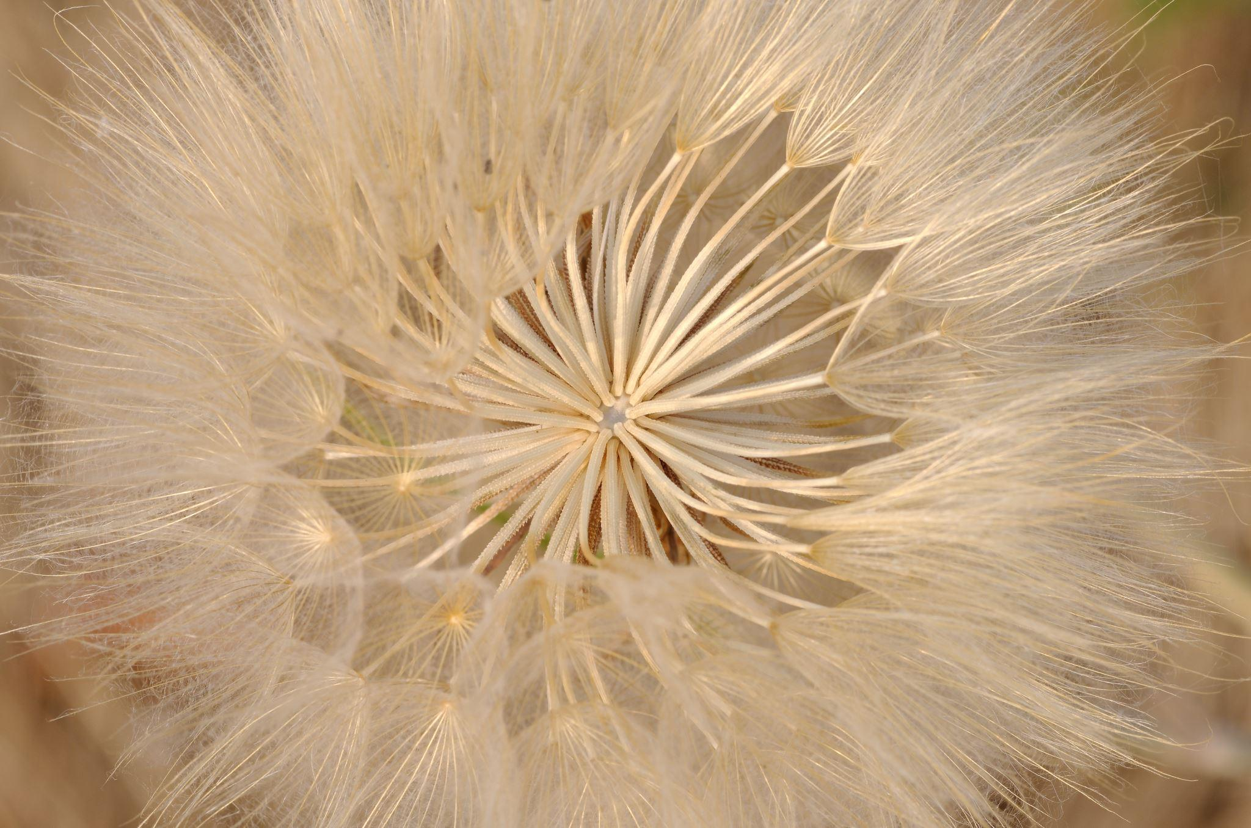
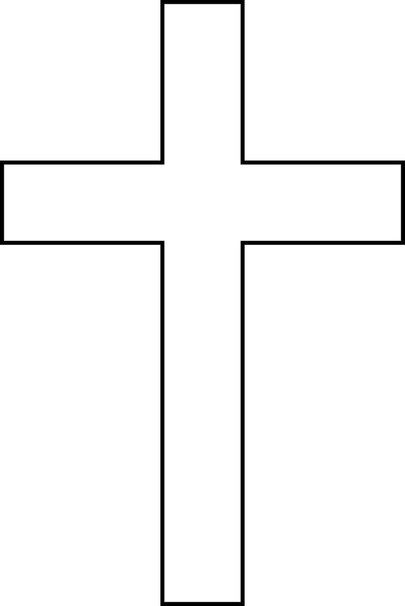
Dernières affirmations du Credo
Notes:
Ces diapos peuvent être présentées en complément ou à la suite de la rencontre « L’Église ».

Slide 2
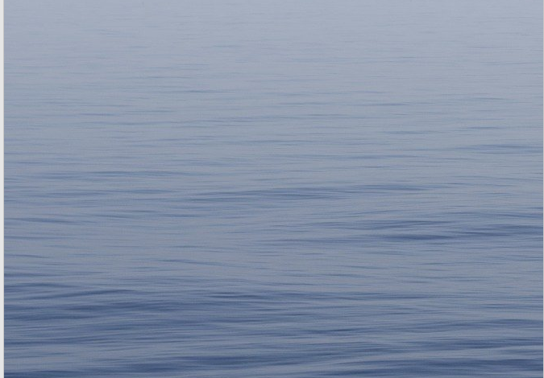
CREDO ou Symbole des Apôtres
Je crois en Dieu, le Père tout-puissant,
créateur du ciel et de la terre ;
et en Jésus-Christ, son Fils unique, notre Seigneur,
qui a été conçu du Saint-Esprit, est né de la Vierge Marie,
a souffert sous Ponce Pilate, a été crucifié,
est mort et a été enseveli, est descendu aux enfers,
le troisième jour est ressuscité des morts, est monté aux cieux,
est assis à la droite de Dieu le Père tout-puissant,
d’où il viendra juger les vivants et les morts.
Je crois en l’Esprit saint,
à la sainte Église catholique, à la communion des saints,
à la rémission des péchés, à la résurrection de la chair,
à la vie éternelle. Amen.
Notes:
Lire ensemble le Credo ou demander à une personne du groupe de le faire.

Slide 3
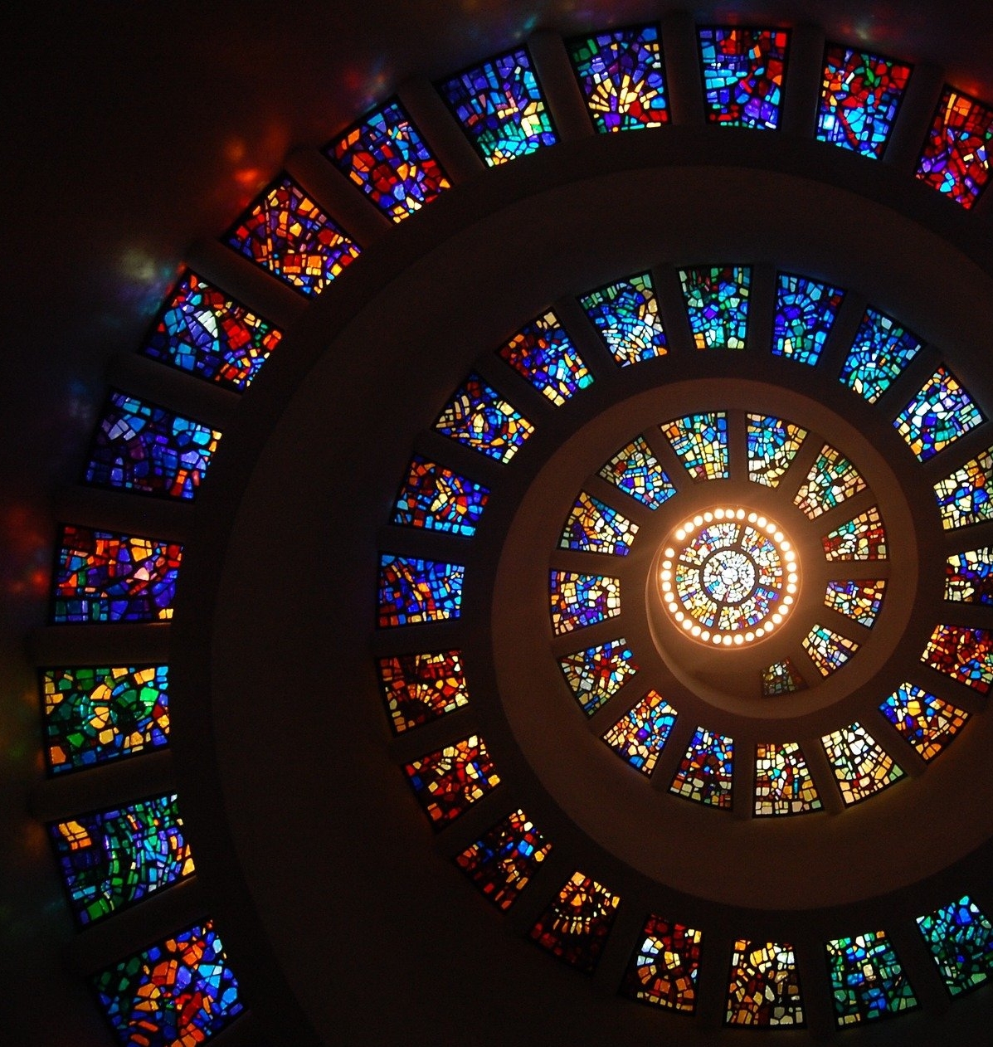
Je crois … à la communion des saints?
Notes:
Demander: Pour vous, que veut dire « la communion des saints » ?
(Parole libre.)
Note pour l’animation (quelques pistes de réflexion à proposer, au besoin):
La communion des saints exprime la solidarité de toute l’Église, celle des morts et celle des vivants, à travers toute l’histoire d’amour entre Dieu et l’humanité. Jésus ressuscité est le lien entre les deux mondes. Avec lui, nous ne sommes pas solitaires mais solidaires! Une solidarité plus forte que la mort qui permet une rencontre dans le coeur de Dieu par Jésus Christ au-delà du vide de la mort. Il nous est possible de demander l’aide de Dieu par l’entremise des saints et des saintes. Ceux et celles qui sont partis vivre avec le Christ sont près de nous par cette proximité commune avec le Christ, cette commune union! Dans l’Eucharistie, la communauté célébrante s’unit avec la communauté des saints et des saintes.

Slide 4
Sur nous tous enfin,
nous implorons ta bonté.
Permets qu'avec la Vierge Marie,
la bienheureuse Mère de Dieu,
avec les Apôtres
et les saints de tous les temps
qui ont vécu dans ton amitié,
nous ayons part à la vie éternelle,
et que nous chantions ta louange,
par Jésus Christ, ton Fils bien-aimé.
(prière eucharistique II)
Notes:
Lire l’extrait de la prière eucharistique II.
Demander: Comment voyez-vous la communion des saints à l’œuvre dans cet extrait?
(Parole libre.)

Slide 5
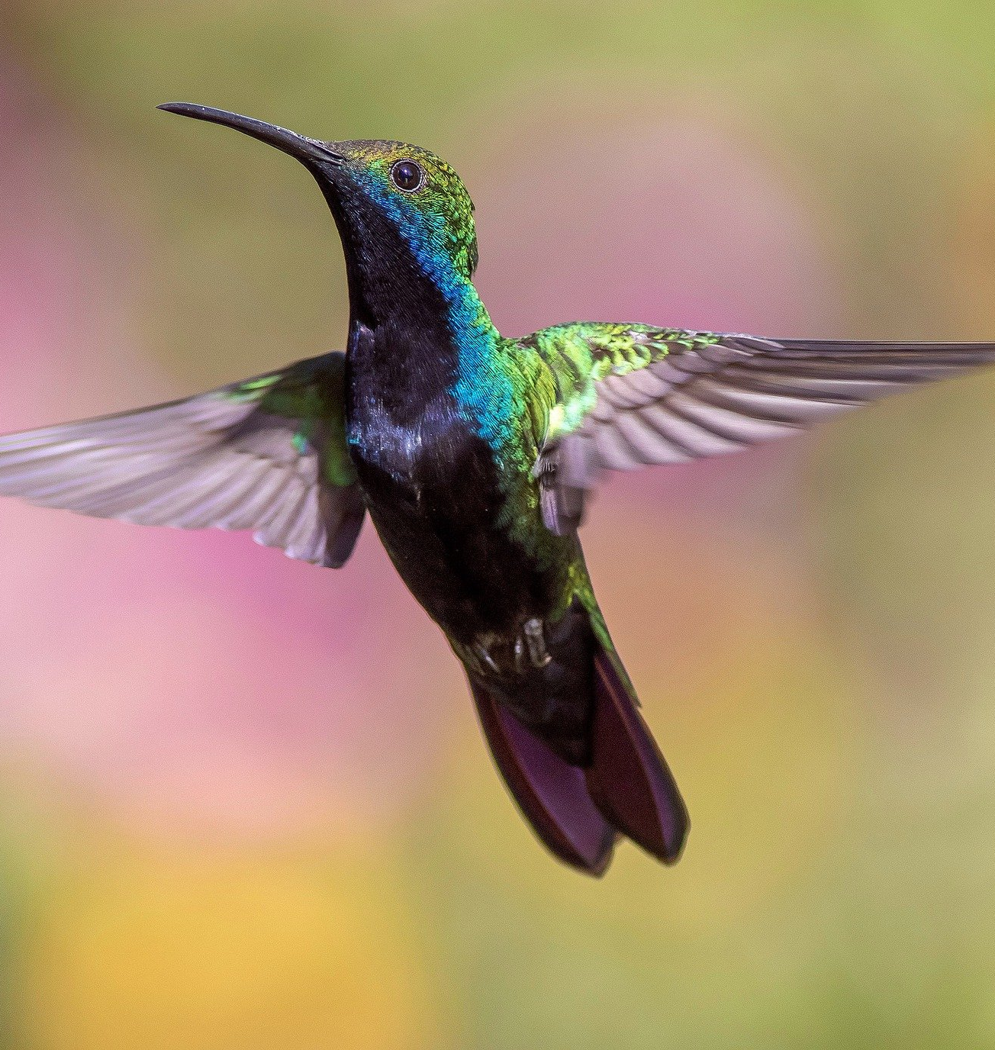
Je crois … à la rémission des péchés?
Remets-nous nos dettes,
comme nous-mêmes nous remettons leurs dettes
à nos débiteurs » (Mt 6,12).
Notes:
Demander: Pour vous, que veut dire « la rémission des péchés » ?
(Parole libre.)
Note pour l’animation (quelques pistes de réflexion à proposer, au besoin) :
Dieu est un Père qui nous aime au-delà de tout amour humain. Source infinie d’amour, Il nous recrée par son pardon, nous relève, renouvelle notre état de baptisé.e engagé.e à sa suite. Il nous « remet notre dette » comme dans le texte biblique qui inspire la prière du Notre Père: « Remets-nous nos dettes, comme nous-mêmes nous remettons leurs dettes à nos débiteurs » (Mt 6,12). Nous croyons donc à cette remise de dette, cette rémission des péchés, au pardon de Dieu.

Slide 6
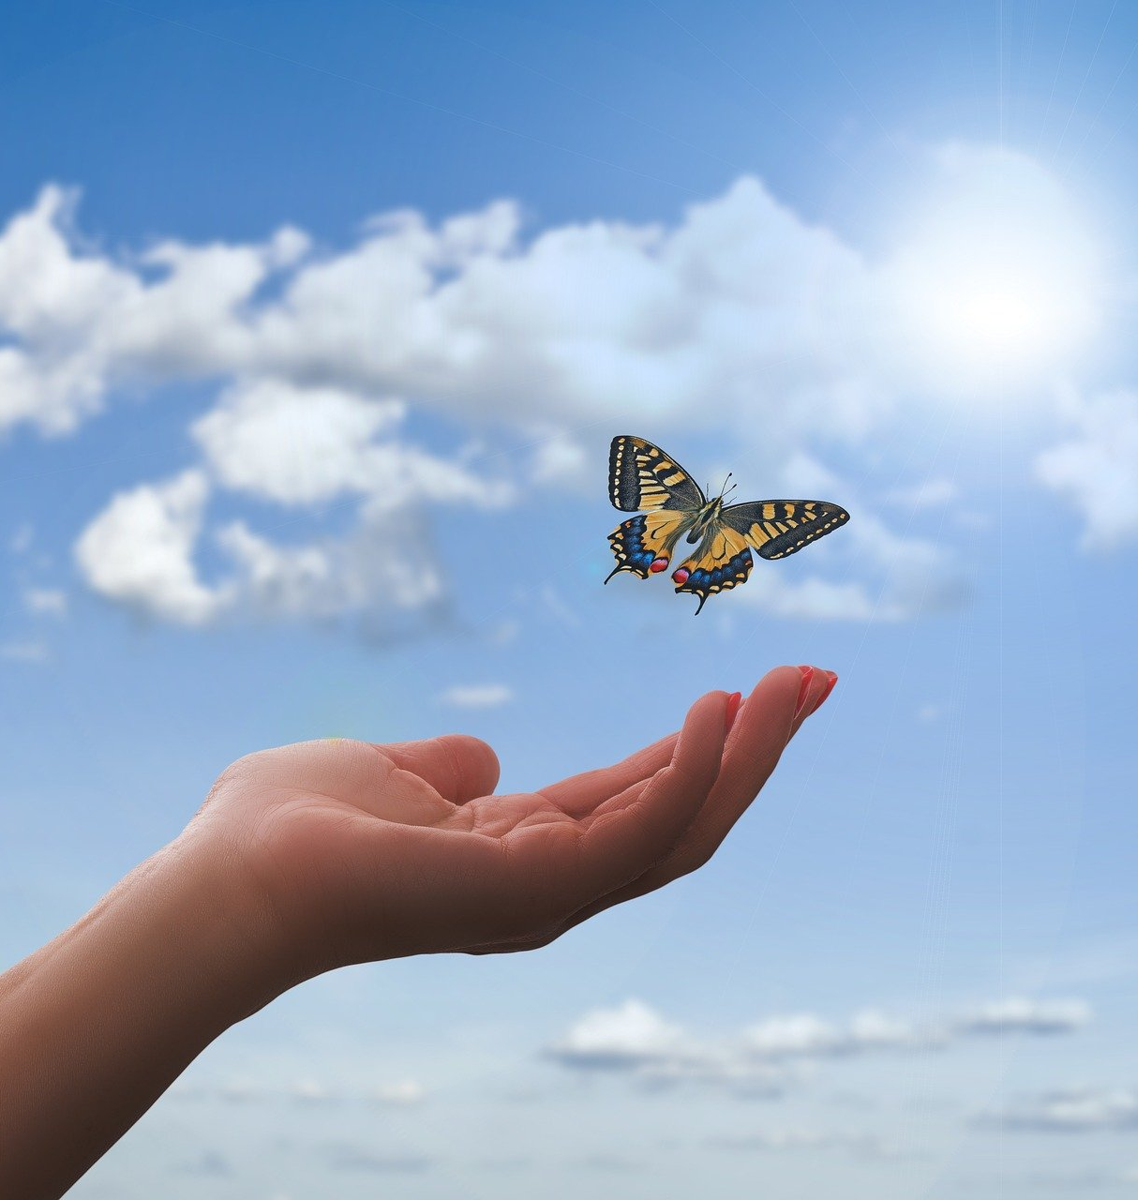
Je crois … à la résurrection de la chair et à la vie éternelle?
Moi, je suis la résurrection et la vie.
Celui qui croit en moi, même s’il meurt, vivra;
quiconque vit et croit en moi ne mourra jamais.
Crois-tu cela ? (Jn 11,25-26)
Notes:
Demander: Pour vous, que veut dire « la résurrection » ?
(Parole libre.)
Poursuivre: Est-ce la même chose lorsque nous utilisons l’expression « la résurrection de la chair » ?
(Parole libre.)
Lire la phrase biblique et demander : Et nous, y croyons-nous?
(Parole libre.)
Note pour l’animation (quelques pistes de réflexion à proposer, au besoin) :
La fin du Credo nous parle de la mort, une mort qui s’ouvre sur la Vie. Nous, les chrétiens et les chrétiennes, nous sommes dans l’espérance de la résurrection. Une résurrection pleinement réalisée au-delà du passage de la mort avec le Christ (par Lui, avec Lui et en Lui) puisqu’il a accepté de mourir avec nous et de nous ouvrir le chemin: « Moi, je suis le Chemin, la Vérité et la Vie; personne ne va vers le Père sans passer par moi » (Jn 14,6). Nous croyons en une espérance dans la résurrection qui nous appelle dès aujourd’hui à une vie pleine et entière, une invitation à traverser nos petites morts quotidiennes avec une confiance dans la présence de Dieu, Père, Fils et Esprit.
Ressusciter, c’est se recevoir entièrement de Dieu, corps et âme selon la définition grecque du mot « chair ». Lorsque le mot « chair » est utilisé dans la bible, il ne faut penser uniquement au corps physique. On parle aussi de « chair » pour signifier toute la personne dans son entièreté, c’est-à-dire, son corps physique et son sang, principe de Vie donnée par Dieu selon la tradition hébraïque. Cette expression fait également référence à notre condition humaine, sa vulnérabilité et sa fragilité ou encore aux liens de « chair » qui nous unissent tous à notre famille immédiate ou à la grande famille humaine. Paul associe souvent la « chair » avec le mal qui fait obstacle à la grâce, pour les mettre en opposition, en donnant à ce mot une impression négative. Et pourtant, cette « chair » est aimée de Dieu puisqu’en Jésus le Verbe, Dieu s’est fait « chair » (Jn 1,14)!

Slide 7
Je crois …
AMEN!
Notes:
Demander: Selon vous, que veut dire « amen» ?
(Parole libre.)
Note pour l’animation (quelques pistes de réflexion à proposer, au besoin) :
Amen, c’est notre réponse à ce qui vient d’être dit. Une bonne raison de rester attentif ou attentive à ce qui vient d’être dit! Autrefois, certains disaient « ainsi soit-il ». Amen signifie que je suis en accord avec ce qui vient d’être dit, que j’ai un lien de confiance avec ce qui a été dit, que j’y crois pour vrai, « en vérité ». Dire Amen à ce point-ci de notre parcours, c’est dire tout le credo en miniature!

Slide 8
CREDO ou Symbole des Apôtres
Je crois en Dieu, le Père tout-puissant,
créateur du ciel et de la terre ;
et en Jésus-Christ, son Fils unique, notre Seigneur,
qui a été conçu du Saint-Esprit, est né de la Vierge Marie,
a souffert sous Ponce Pilate, a été crucifié,
est mort et a été enseveli, est descendu aux enfers,
le troisième jour est ressuscité des morts, est monté aux cieux,
est assis à la droite de Dieu le Père tout-puissant,
d’où il viendra juger les vivants et les morts.
Je crois en l’Esprit saint,
à la sainte Église catholique, à la communion des saints,
à la rémission des péchés, à la résurrection de la chair,
à la vie éternelle. Amen.
Notes:
Dire: Prenons quelques instants pour relire pour soi le Credo. Quelles sont les découvertes, les questions ou les défis que je ressens devant ce résumé de notre foi? Est-ce que je suis prêt ou prête à dire mon amen?
(Musique douce.)
Lorsque le groupe semble prêt, dire: J’invite ceux et celles qui le désirent à exprimer leur amen.
(Amen!)

Slide 9




Conception et rédaction:
Lyne Groulx, responsable du catéchuménat,
Diocèse Saint-Jean-Longueuil
Équipe de collaboration à la rédaction:
Suzanne Desrochers, Office de Catéchèse du Québec
Carole Harrison, membre de l’équipe du catéchuménat,
Diocèse de Québec
Texte biblique: Traduction liturgique de la Bible, aelf.org/bible
Images:

